Slide 1
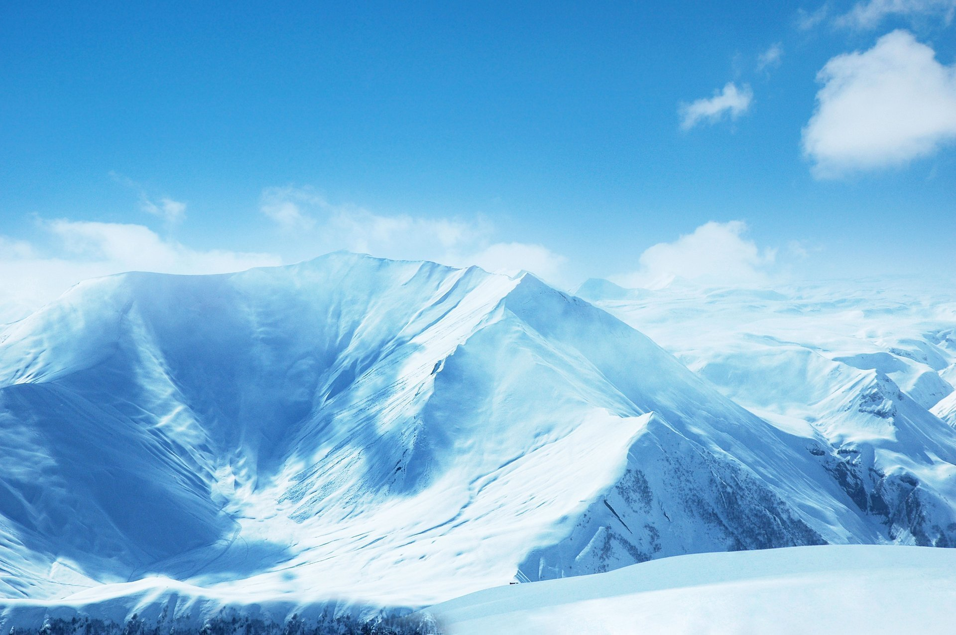
МБОУ СОШ №2
Горы Архыз
Анастасия Иванникова
2 класс «А»
2023г.

Slide 2
Горы Архыз

Slide 3
Вершина Пшиш (3790 м)

Slide 4
Горнолыжный курорт

Slide 5
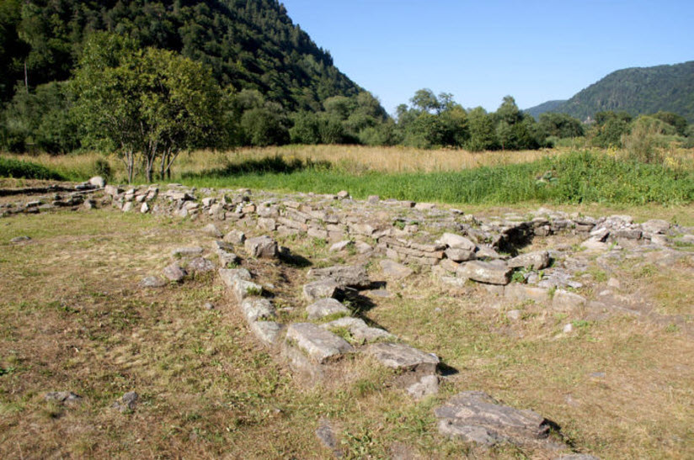
Аланское городище

Slide 6
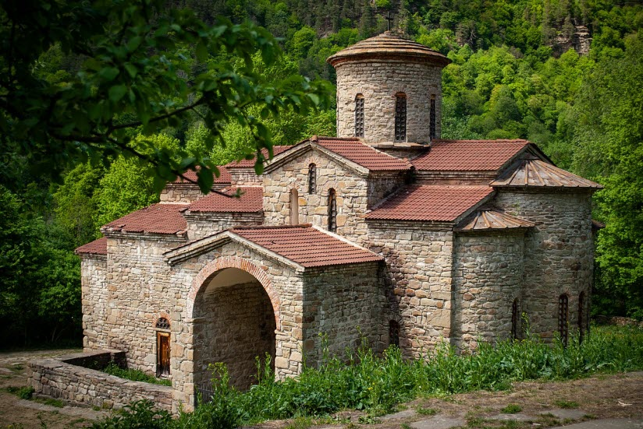
Северный храм (Георгия Победоносца)
Южный храм (Илии Пророка)

Slide 7
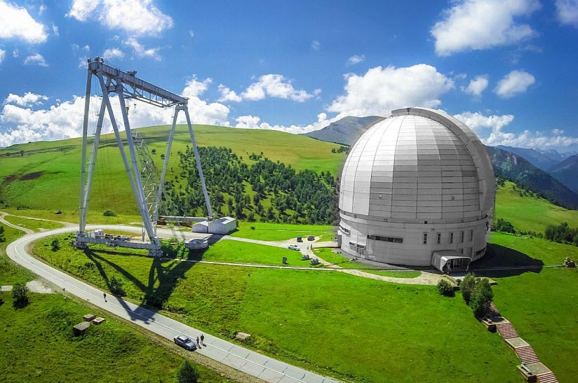
Астрофизическая обсерватория

Slide 8
Минеральная вода «Архыз»

Slide 9
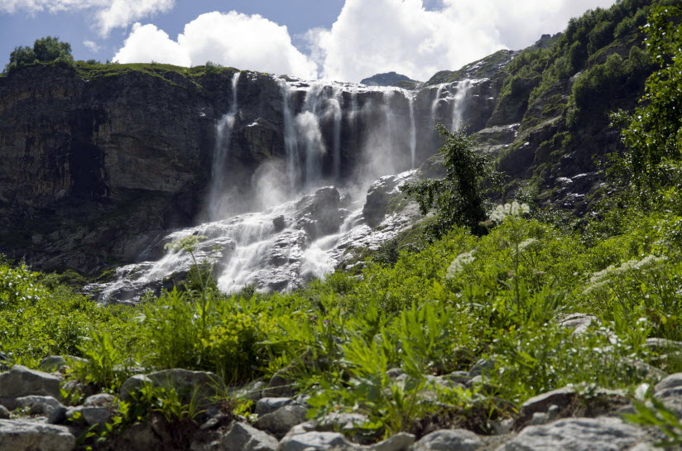
Баритовый водопад
Софийский водопад

Slide 10
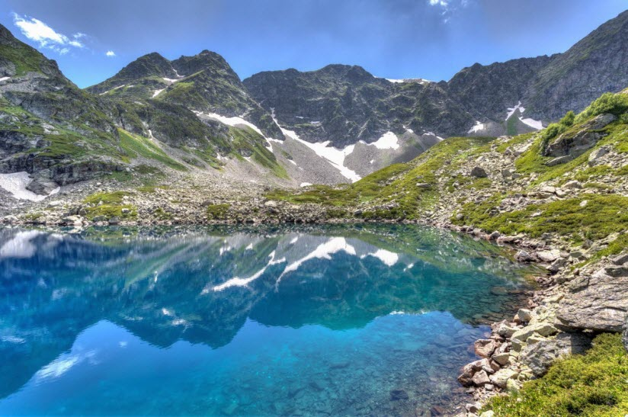
Озеро Любви
Дуккинские озера

Slide 11
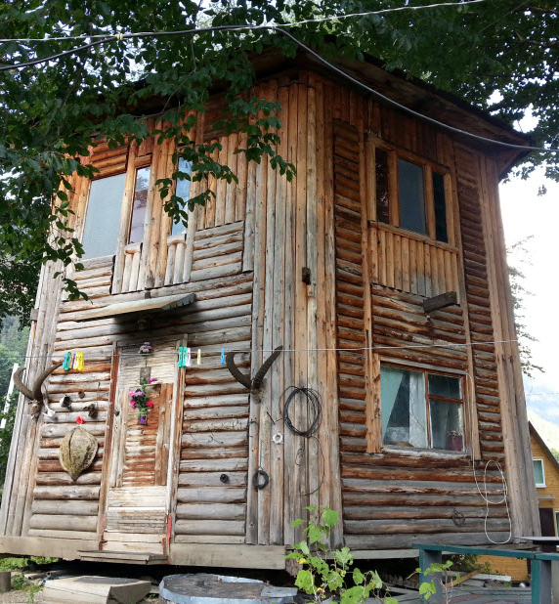
Хребет Абишира-Ахуба
Музей Вертящийся дом

